Slide 1
22 ноября
День Словарей и Энциклопедий
Библиотечный урок

Slide 2
22 ноября – День Словарей и Энциклопедий

Slide 3
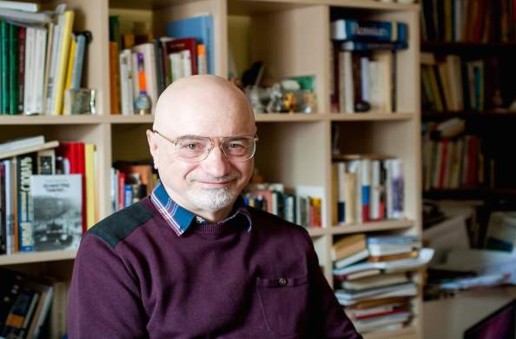
Впервые идея Дня словарей и энциклопедий была озвучена в 2007 году Михаилом Эпштейном, профессором русской литературы университета Эмори (США), членом Российского Пен-клуба и Академии российской современной словесности (АРСС).

Slide 4
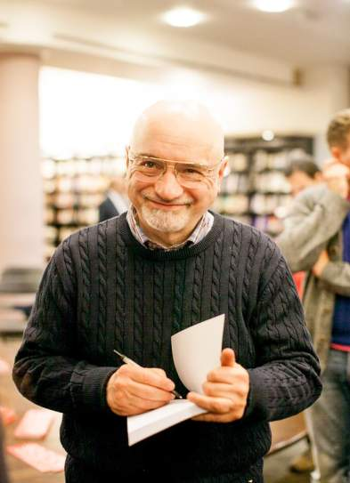
В 2010 году состоялось первое празднование Дня словарей и энциклопедий.

Slide 5
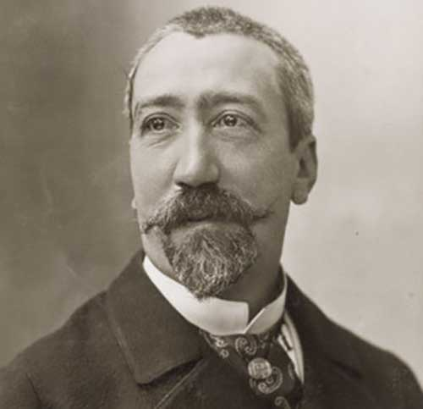
Словарь – это вся вселенная в алфавитном порядке!
Если хорошенько подумать, словарь - это книга книг. Он включает в себя все другие книги, нужно лишь извлечь их из неё.
А.Франс.

Slide 6
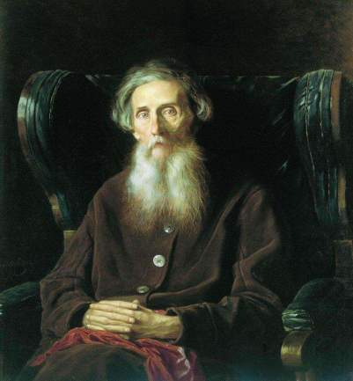
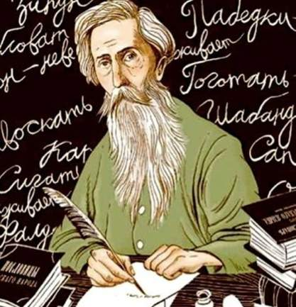
22 ноября – день рождения В.И.Даля
Владимир Иванович Даль (русский писатель, этнограф, лексикограф, врач (22.11.1801-22.09.1872)

Slide 7
Энциклопедия широкой народной жизни (Основной труд всей жизни В.И. Даля)

Slide 8
Справочный фонд библиотеки
энциклопедии;
словари;
справочники;
другие справочные издания
Справочный фонд одержит краткую и точную информацию о предметах и явлениях.

Slide 9
ЭНЦИКЛОПЕДИИ
[франц. Encyclopedie < греч.enkuklopaideia - круг знаний]
справочное издание, в котором содержится научная или научно-популярная информация
по всем отраслям по отдельным отраслям
знаний знаний
универсальные отраслевые
энциклопедии энциклопедии.

Slide 10
Что такое СЛОВАРЬ?
Словарь ― книга, информация в которой упорядочена c помощью разбивки на небольшие статьи, отсортированные по названию или тематике.

Slide 11
Классификация словарных изданий
Виды словарей
Энциклопедические (энциклопедии) словари
Лингвистические (филологические) словари
Универсальные
Отраслевые
Одноязычные
Двуязычные

Slide 12
Виды филологических словарей
Включаются слова, при написании, произношении, склонении или спряжении которых могут возникнуть трудности.
Разъясняет значение слова.

Slide 13
Объясняет значение и происхождение словосочетаний.
Объясняет происхождение слов

Slide 14
СПРАВОЧНИКИ
Издания, в содержащие сведения научного, производственного и прикладного характера по определенному вопросу, располагающиеся в алфавитном, систематическом, хронологическом порядке.

Slide 16
Ключ
Ключ – это алфавитно-предметный указатель, алфавитный указатель или алфавит.
Правила работы с ключом
Сформулировать вопрос;
определить его тему;
подобрать КЛЮЧЕВОЕ (или главное) слово, определяющее суть темы-запроса;
найти соответствующее справочное издание;
найти ключ и отыскать ключевое слово по алфавиту;
открыть рекомендованную страницу.

Slide 17
Заключение
Составление словарей, энциклопедий и справочников – долгий и кропотливый труд.
При чтении словарей , расширяется словарный запас. Поэтому стоит почаще заглядывать в словарь и не стесняться спрашивать значения непонятных вам слов.

